Slide 1
§2.3 Een huur- of koopwoning?
In deze PowerPoint-presentatie leer je:
wat de woningmarkt is
wat er komt kijken bij het huren van een woning
hoe het kopen van een woning in zijn werk gaat
© Noordhoff Uitgevers 2015
Notes:
1

Slide 2
Woningmarkt
De woningmarkt bestaat uit de totale vraag naar woningen en het totale aanbod van woningen.
De woningmarkt kun je weer verdelen in de markt voor huurwoningen en de markt voor koopwoningen.
© Noordhoff Uitgevers 2015
Notes:
2

Slide 3
Woningcorporatie
Veel huurwoningen zijn eigendom van een woningcorporatie. Dit is een organisatie die zich richt op het beheren en verhuren van betaalbare woonruimte.
Omdat het een woningcorporatie niet om winst gaat, blijven de huren vaak betaalbaar.
Huurwoningen met een maandhuur tot + € 700 heten sociale huurwoningen. Als de huur hoger is, zijn het huurwoningen in de vrije sector.
© Noordhoff Uitgevers 2015
Notes:
3

Slide 4
Huurtoeslag
Huurtoeslag is een financiële bijdrage van de overheid waarmee je een deel van de huur kunt betalen.
Om huurtoeslag te krijgen, moet je aan bepaalde voorwaarden voldoen.
Huurtoeslag vraag je aan bij de Belastingdienst.
© Noordhoff Uitgevers 2015
Notes:
4

Slide 5
Makelaar
Als je een huis wilt kopen of verkopen, kun je gebruikmaken van de diensten van een makelaar.
Als koper geef je hem een zoekopdracht en laat je hem onderhandelen over de prijs van de woning.
Als je je woning wilt verkopen, helpt hij bijvoorbeeld om de vraagprijs te bepalen.
Als opdrachtgever betaal je aan de makelaar een vergoeding voor zijn diensten (vaak een percentage van de aan- of verkoopprijs van het huis).
© Noordhoff Uitgevers 2015
Notes:
5

Slide 6
Voorlopig koopcontract
Als je een eigen huis koopt, dan teken je eerst een voorlopig koopcontract. Je hebt het huis dan gekocht, maar volgens de wet heb je nog drie dagen bedenktijd. Daarna is de koop definitief.
Vaak staat in het voorlopig koopcontract een ontbindende voorwaarde dat de koop niet doorgaat als de koper niet voldoende hypotheek bij de bank kan krijgen.
© Noordhoff Uitgevers 2015
Notes:
6

Slide 7
Kosten koper
Koop je een bestaande woning, dan moet je ook kosten koper (k.k.) betalen. Deze kosten koper bestaan onder meer uit overdrachtsbelasting, makelaarskosten en kosten voor de notaris.
De kosten koper bedragen in totaal ongeveer 5% van de koopprijs.
© Noordhoff Uitgevers 2015

Slide 8


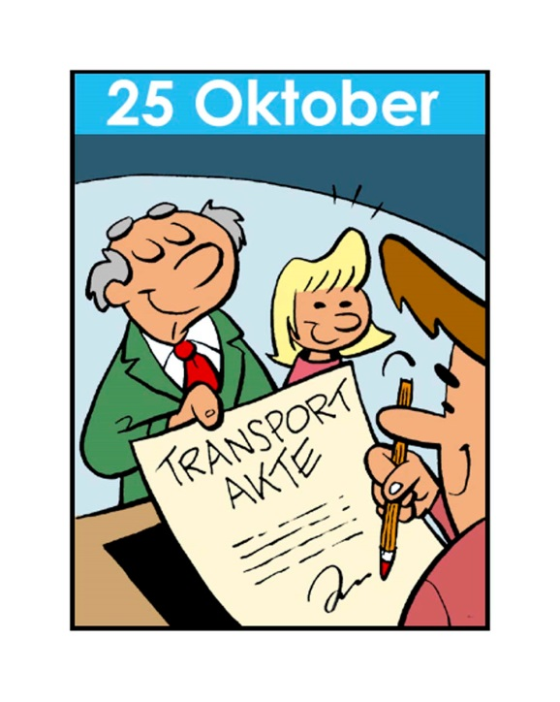
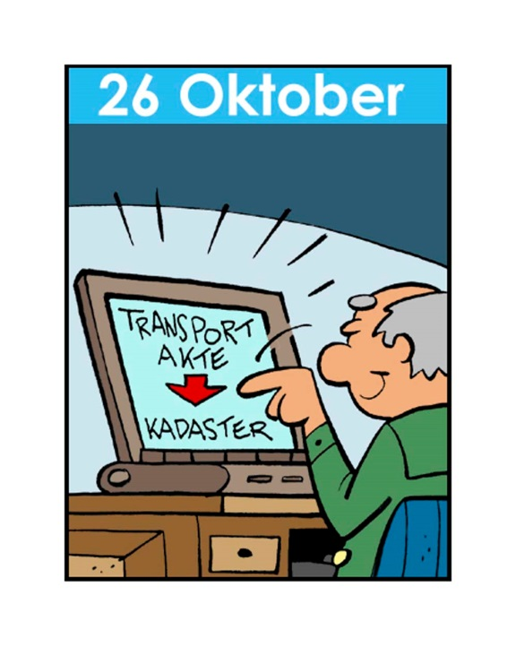
Een huis kopen
Bekijk de strip hieronder. Leg bij elk plaatje uit wat er gebeurt.
© Noordhoff Uitgevers 2015

Slide 9
Transportakte
Als het voorlopig koopcontract is getekend, stelt de notaris een transportakte op. Dit is een bewijs dat de woning aan de koper is geleverd.
Als koper en verkoper de akte hebben getekend, dan zorgt de notaris dat de akte in het Kadaster wordt ingeschreven.
Het Kadaster houdt bij wie eigenaar is van alle onroerende zaken.
© Noordhoff Uitgevers 2015

Slide 10
Onroerendzaakbelasting
Als je een koopwoning hebt, moet je onroerendzaakbelasting (ozb) aan de gemeente betalen.
De ozb is een klein percentage van de WOZ-waarde van je woning.
WOZ = Wet onroerendezaakbelasting.
De gemeente stelt de WOZ-waarde ieder jaar vast.
Alle inwoners betalen aan de gemeente nog enkele andere belastingen en heffingen. Bijvoorbeeld rioolheffing en afvalstoffenheffing.
© Noordhoff Uitgevers 2015

Slide 11
Bereken
Bekijk het overzicht van gemeentelijke belastingen.
De familie Graaf woont daar, met hun kat Cara. De WOZ-waarde van hun huis is door de gemeente vastgesteld op € 190.000.
Hoeveel betaalt de familie Graaf jaarlijks aan gemeentelijke belastingen?
Tarieven gemeentelijke belastingen
Onroerende zaakbelasting (ozb) 0,129% van de WOZ-waarde
Afvalstoffenheffing € 245
Rioolheffing € 163
Hondenbelasting € 70
*Alle tarieven zijn per jaar.
© Noordhoff Uitgevers 2015

Slide 12
Antwoord
0,129% van € 190.000 =
0,129% = 0,129 ÷ 100 = 0,00129
0,00129 x 190.000 = € 245,10
Afvalstoffenheffing € 245
Rioolheffing € 163 +
Totaal € 490,10 per jaar.
© Noordhoff Uitgevers 2015

